Slide 1
비디오 메타데이터 매니지먼트 시스템 설계
1, 2차년도: 스키마 확정 이전
메타데이터 구조를 JSON형태의 데이터 형태로 관리
메타데이터의 빠른 변화를 즉각 반영할 수 있는 구조로 설계
Oracle, Mysql, MariaDB, PostgreSQL 등 지원
JSON의 구간검색, 구간 업데이트, 구간 조건 검색 지원
3차년도 이후: 스키마 확정 이후
메타데이터 구조를 관리 및 검색에 최적화된 테이블 구조로 변경
실 서비스 적용
예제
text = {"id": "42", "type": "people", "attributes": {"age": 80, "name": "John", "gender": "male"}}
sql> update {TABLE} set text = jsonb_set(text, '{type}', ‘car‘ ) {where} ;
-> text = {"id": "42", "type": “car", "attri…..}
sql> select content -> 'attributes' -> 'name' from {TABLE} {where}
-> "John"

Slide 2
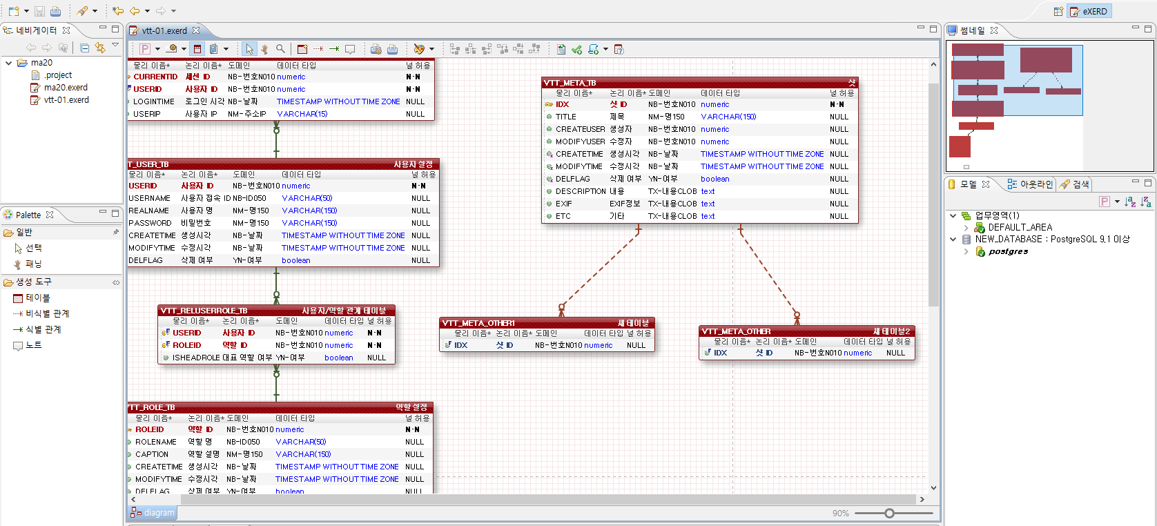
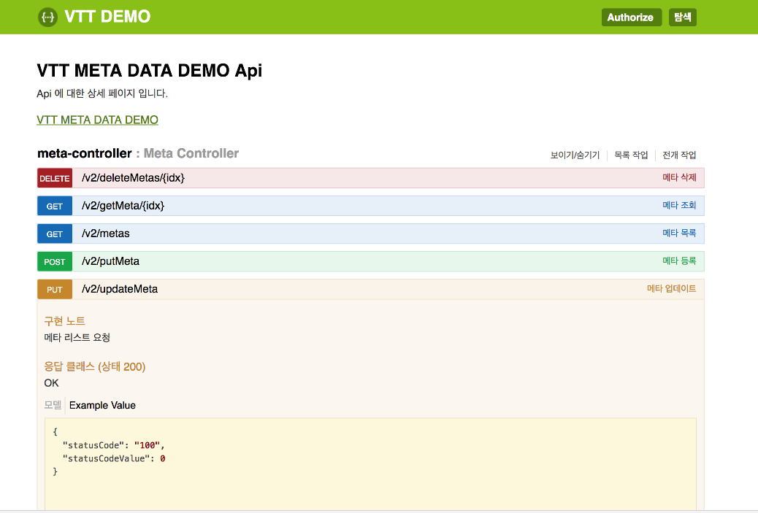
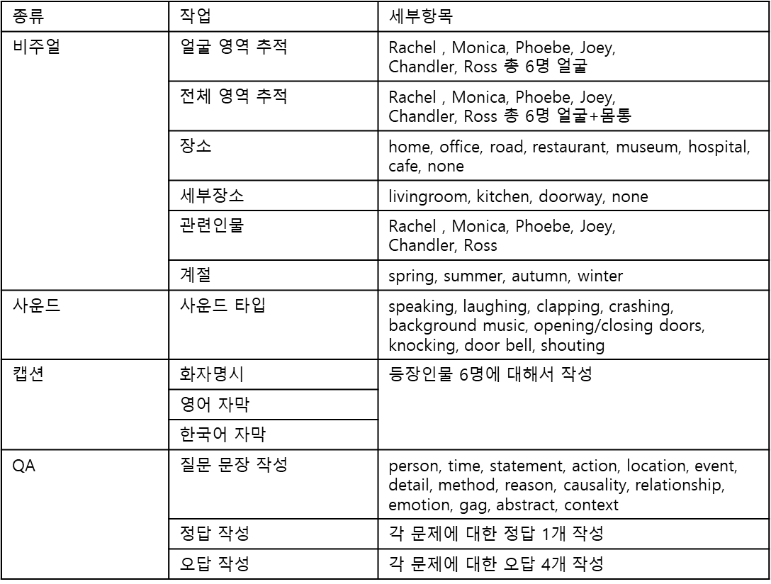

비디오 메타데이터 매니지먼트 시스템 설계
데이터베이스 설계및 데모 시스템 개발

